Slide 1
Дополнительные общеобразовательные общеразвивающие программы
МАДОУ № 45 г. Томска

Slide 2
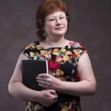
Филиппова
Светлана
Владимировна
(педагог дополнительного образования ) высшая квалификационная категория
Разработанные и реализуемые программы
дополнительного образования:
• ДООП «Всезнайка»: развивает познавательные процессы у детей дошкольного возраста через комплекс коррекционно-развивающих технологий. Возраст детей 5 – 7 лет (2 учебных года).
• ДООП «Чудеса своими руками»: развивает потенциальные творческие способности и интерес у дошкольников через освоение нетрадиционных способов рисования. Возраст детей 4 – 7 лет (3 учебных года).
• ДООП «Умные пальчики»: развивает координацию движения пальцев рук через комплекс развивающих технологий. Возраст детей 3 - 7 лет (4 учебных года).
• Ссылка на страничку педагога: http://ds-45.dou.tomsk.ru/roditelyam/filippova-svetlana-vladimirovna/

Slide 3
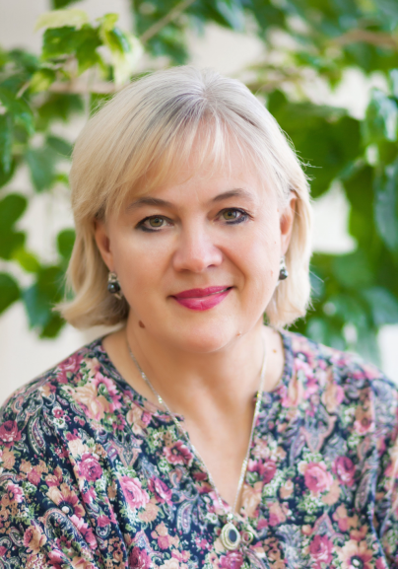
Макарова
Светлана
Александровна
(педагог дополнительного образования ) высшая квалификационная категория
Разработанные и реализуемые программы
дополнительного образования:
• ДООП «Happy English», • ДООП «I Like English» : развивает целостную личность ребёнка среднего и старшего дошкольного возраста средствами английского языка. Возраст детей 4 -7 лет ( 3 учебных года).
• Ссылка на страничку педагога: http://ds-45.dou.tomsk.ru/roditelyam/stranichka-pedagoga-po-anglijskomu-yazyku/stranichka-pedagoga-po-angliyskomu-yazyiku/

Slide 4
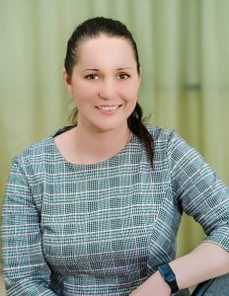
Костина
Галина
Геннадьевна
(старший воспитатель )
I квалификационная категория
Разработанные и реализуемые программы
дополнительного образования:
• ДООП «Фантазёры»: развивает потенциальные творческие способности и интерес у дошкольников через освоение нетрадиционных способов рисования. Возраст детей 3 – 7 лет (4 учебных года).

Slide 5
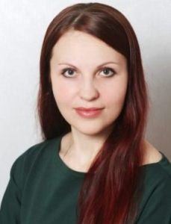
Молчанова
Анастасия
Павловна
(инструктор по физической культуре) высшая квалификационная категория
Разработанные и реализуемые программы
дополнительного образования:
• ДООП «Азбука танца»: развивает интерес у дошкольников к искусству хореографии, в процессе освоения танцевальных направлений. Возраст детей 4 – 7 лет (3 учебных года).
• Ссылка на страничку педагога: http://ds-45.dou.tomsk.ru/roditelyam/stranichka-instruktora-po-fizicheskomu-vospitaniyu/fizicheskoe-vospitanie/

Slide 6
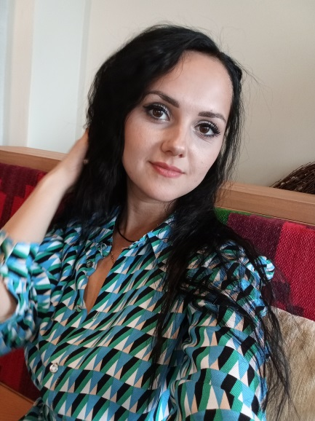
Мизаева
Свеолика
Руслановна
(педагог дополнительного образования )
Разработанные и реализуемые программы
дополнительного образования:
• ДООП «Роботёнок»: развивает технические способности и творческую самореализацию у детей дошкольного возраста посредством овладения робототехникой. Возраст детей 3 – 7 лет (4 учебных года).
•ДООП «Волшебная ниточка»: создаёт условия для формирования всесторонне интеллектуальной, эстетически развитой творческой личности, через различные виды прикладной деятельности. Возраст детей 3 – 7 лет (4 учебных года).
• Ссылка на страничку педагога: http://ds-45.dou.tomsk.ru/shepelenko-sveolika-ruslanovna/

Slide 7
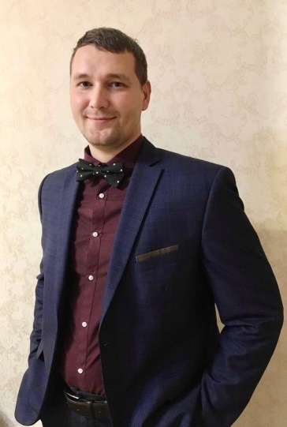
Шахманов
Павел
Ерланович
(инструктор по физической культуре) высшая квалификационная категория
Разработанные и реализуемые программы
дополнительного образования:
• ДООП «Каратэ»: формирует потребности в здоровом образе жизни у дошкольников на основе обучения каратэ-до. Возраст детей 4 – 7 лет (3 учебных года).
• ДООП «Юный шахматист»: формирует общую культуру у дошкольников посредством обучения игре в шахматы. Возраст детей 4 – 7 лет (3 учебных года).
• ДООП «Детский фитнес»: формирует потребности в здоровом образе жизни у дошкольников, развивает физические качества на основе обучения элементов фитнеса, подвижных игр и общей физической подготовки. Возраст детей 4 – 7 лет (3 учебных года).
• Ссылка на страничку педагога: http://ds-45.dou.tomsk.ru/shahmanov-pavel-erlanovich/

Slide 8
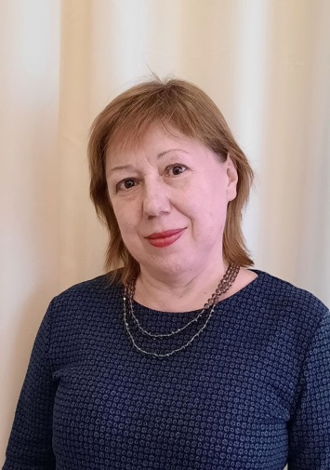
Зиберт
Татьяна
Яковлевна
(музыкальный руководитель ) высшая квалификационная категория
Разработанные и реализуемые программы
дополнительного образования:
• ДООП «Музыкальная палитра»: развивает у детей певческую культуру и приобщает их к музыкальной деятельности. Возраст детей 5 – 7 лет (2 учебных года).
• Ссылка на страничку педагога: http://ds-45.dou.tomsk.ru/roditelyam/stranichka-muzyikalnogo-rukovoditelya/zibert-t-ya/

Slide 9
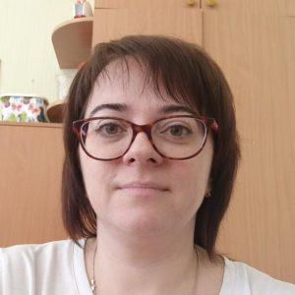
Ефанова
Ирина
Сергеевна
(педагог дополнительного образования )
Разработанные и реализуемые программы
дополнительного образования:
• ДООП «В гостях у сказки», • ДООП «Театральный сундук»: развивает творческие, духовно-нравственные, интеллектуальные, физические качества у дошкольников, через приобщение к миру театра. Возраст детей 3 – 7 лет (4 учебных года).
• Ссылка на страничку педагога: http://ds45.dou.tomsk.ru/?page_id=13905&preview=true

Slide 10
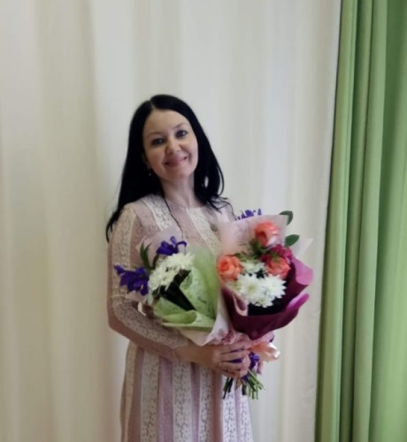
Зуевич
Елена
Фаильевна
(музыкальный руководитель )
I квалификационная категория
Разработанные и реализуемые программы
дополнительного образования:
• ДООП «Весёлые нотки»: развивает у детей певческую культуру и приобщает их к музыкальной деятельности. Возраст детей 5 – 7 лет (2 учебных года).
• ДООП «Логоритмика»: способствует преодолению речевого нарушения у дошкольников, посредством развития и коррекции двигательной сферы в сочетании со словом, движением и музыкой.
• Ссылка на страничку педагога: http://ds-45.dou.tomsk.ru/zuevich-elena-failevna/

Slide 11
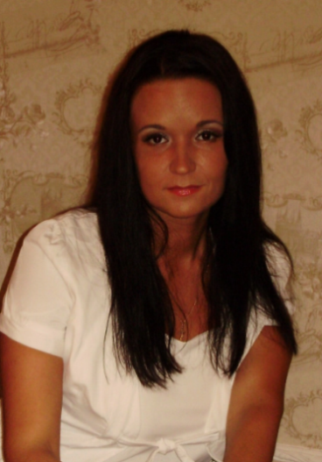
Воронина
Ольга
Николаевна
(инструктор по физической культуре)
Разработанные и реализуемые программы
дополнительного образования:
• ДООП «Радуга танца»: формирует творческие способности детей через освоение музыкально - ритмических и танцевальных движений. Возраст детей 3 – 7 лет (4 учебных года).
• Ссылка на страничку педагога: http://ds-45.dou.tomsk.ru/roditelyam/stranichka-instruktora-po-fizicheskomu-vospitaniyu/nekrasova-i-v/

Slide 12
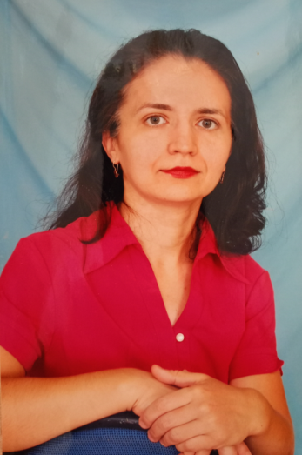
Леонова
Надежда
Анатольевна
(музыкальный руководитель)
I квалификационная категория
Разработанные и реализуемые программы
дополнительного образования:
• ДООП «Логоритмика»: способствует преодолению речевого нарушения у дошкольников, посредством развития и коррекции двигательной сферы в сочетании со словом, движением и музыкой.
• Ссылка на страничку педагога: http://ds-45.dou.tomsk.ru/roditelyam-2/leonova-nadezhda-anatolevna/

Slide 13
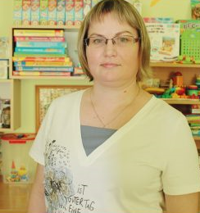
Головина
Августина
Владимировна
(воспитатель)
I квалификационная категория
Разработанные и реализуемые программы
дополнительного образования:
• ДООП «Болтушка»: развивает устную речь детей дошкольного возраста. Возраст детей 3 – 7 лет ( 4 учебных года).

Slide 14
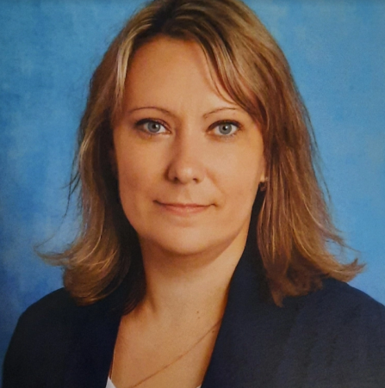
Кобзева
Раиса
Владимировна
(воспитатель)
Разработанные и реализуемые программы
дополнительного образования:
• ДООП «Ментальная арифметика»: создаёт условия для развития интеллектуальных и познавательных способностей, вычислительных навыков детей дошкольного возраста.

